Slide 1

ĐỌC

Slide 2
Lắng nghe bài hát Nhớ ba nơi đảo xa và cho biết:
1. Ba bạn nhỏ công tác ở đâu?
2. Bạn nhỏ đã liên lạc với ba bằng cách nào?

Slide 3
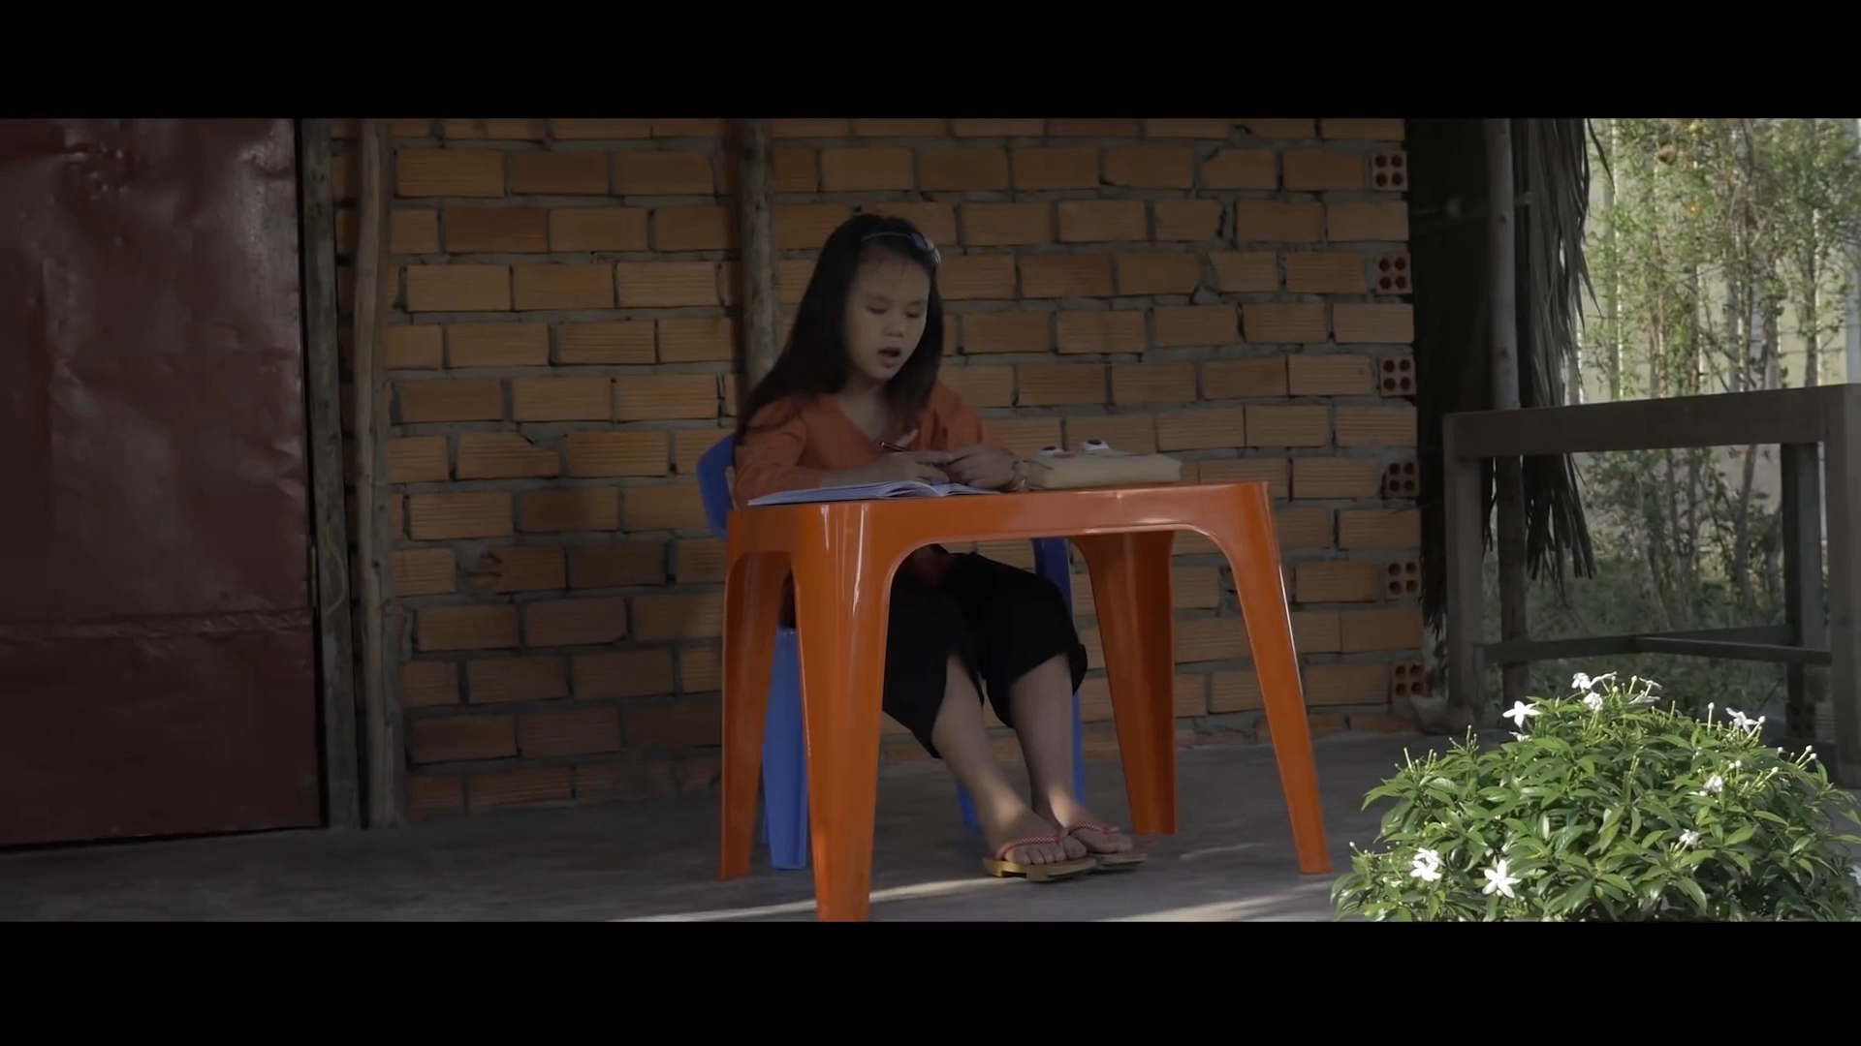

Slide 4

Tớ thường gọi điện cho ông bà ở quê.
Em làm thế nào để liên lạc với người thân ở xa?

Slide 5
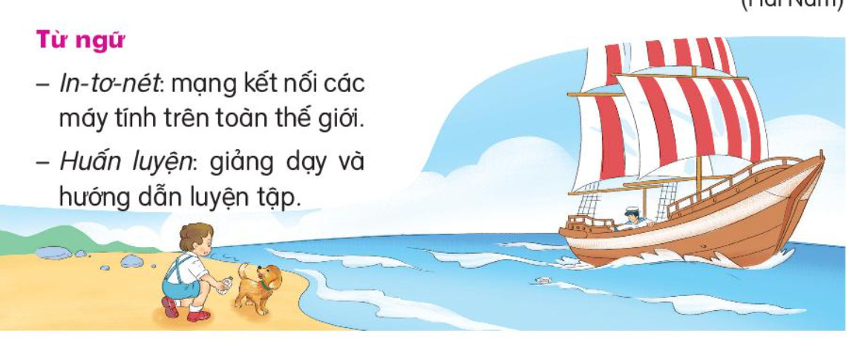
TỪ CHÚ BỒ CÂU ĐẾN IN-TƠ-NÉT

Slide 6
TỪ CHÚ BỒ CÂU ĐẾN IN-TƠ-NÉT
Ngoài trò chuyện trực tiếp, con người còn nghĩ ra rất nhiều cách để trao đổi với nhau khi ở xa.
Từ xa xưa, người ta đã biết huấn luyện bồ câu để đưa thư. Bồ câu nhớ đường rất tốt. Nó có thể bay qua một chặng đường dài hàng nghìn cây số để mang thư đến đúng nơi nhận.
Những người đi biển còn nghĩ ra cách bỏ thư vào trong những chiếc chai thủy tinh. Nhờ sóng biển, những chiếc chai này được đẩy vào đất liền. Có những bức thư vài chục năm sau mới được tìm thấy.
Ngày nay, việc trao đổi thông tin dễ dàng hơn rất nhiều. Bạn có thể viết thư, gọi điện cho người khác. Nhờ có in-tơ-nét, bạn cũng có thể nhìn thấy người nói chuyện với mình, dù hai người đang ở cách nhau rất xa.
(Hải Nam)

Slide 7
TỪ CHÚ BỒ CÂU ĐẾN IN-TƠ-NÉT
Ngoài trò chuyện trực tiếp, con người còn nghĩ ra rất nhiều cách để trao đổi với nhau khi ở xa.
Từ xa xưa, người ta đã biết huấn luyện bồ câu để đưa thư. Bồ câu nhớ đường rất tốt. Nó có thể bay qua một chặng đường dài hàng nghìn cây số để mang thư đến đúng nơi nhận.
Những người đi biển còn nghĩ ra cách bỏ thư vào trong những chiếc chai thủy tinh. Nhờ sóng biển, những chiếc chai này được đẩy vào đất liền. Có những bức thư vài chục năm sau mới được tìm thấy.
Ngày nay, việc trao đổi thông tin dễ dàng hơn rất nhiều. Bạn có thể viết thư, gọi điện cho người khác. Nhờ có in-tơ-nét, bạn cũng có thể nhìn thấy người nói chuyện với mình, dù hai người đang ở cách nhau rất xa.
(Hải Nam)

Slide 8
LUYỆN ĐỌC TỪ NGỮ KHÓ
trò chuyện, trao đổi, huấn luyện, in-tơ-net

Slide 9
LUYỆN ĐỌC CÂU
Nhờ có in-tơ-nét, bạn cũng có thể nhìn thấy người nói chuyện với mình, dù hai người đang ở cách nhau rất xa.

Slide 10

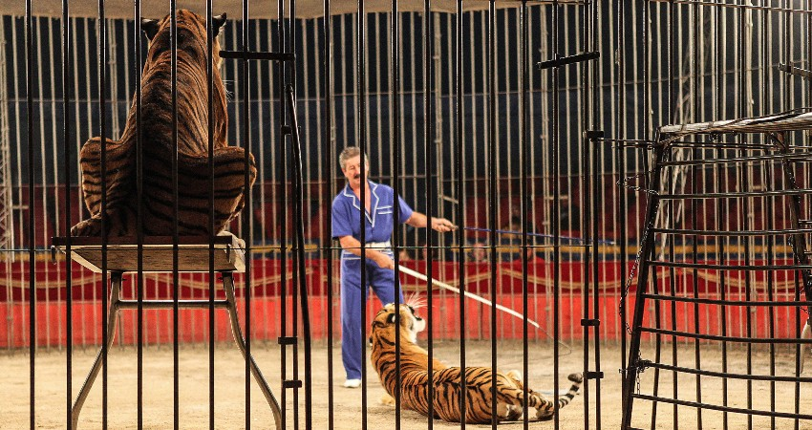
Từ ngữ:
In-tơ-net:
mạng kết nối các máy tính trên toàn thế giới.
Huấn luyện:
giảng dạy và hướng dẫn luyện tập.

Slide 11

LUYỆN ĐỌC THEO NHÓM

Slide 12
TỪ CHÚ BỒ CÂU ĐẾN IN-TƠ-NÉT
Ngoài trò chuyện trực tiếp, con người còn nghĩ ra rất nhiều cách để trao đổi với nhau khi ở xa.
Từ xa xưa, người ta đã biết huấn luyện bồ câu để đưa thư. Bồ câu nhớ đường rất tốt. Nó có thể bay qua một chặng đường dài hàng nghìn cây số để mang thư đến đúng nơi nhận.
Những người đi biển còn nghĩ ra cách bỏ thư vào trong những chiếc chai thủy tinh. Nhờ sóng biển, những chiếc chai này được đẩy vào đất liền. Có những bức thư vài chục năm sau mới được tìm thấy.
Ngày nay, việc trao đổi thông tin dễ dàng hơn rất nhiều. Bạn có thể viết thư, gọi điện cho người khác. Nhờ có in-tơ-nét, bạn cũng có thể nhìn thấy người nói chuyện với mình, dù hai người đang ở cách nhau rất xa.
(Hải Nam)

Slide 13
LUYỆN ĐỌC CẢ BÀI

Slide 14
TỪ CHÚ BỒ CÂU ĐẾN IN-TƠ-NÉT
Ngoài trò chuyện trực tiếp, con người còn nghĩ ra rất nhiều cách để trao đổi với nhau khi ở xa.
Từ xa xưa, người ta đã biết huấn luyện bồ câu để đưa thư. Bồ câu nhớ đường rất tốt. Nó có thể bay qua một chặng đường dài hàng nghìn cây số để mang thư đến đúng nơi nhận.
Những người đi biển còn nghĩ ra cách bỏ thư vào trong những chiếc chai thủy tinh. Nhờ sóng biển, những chiếc chai này được đẩy vào đất liền. Có những bức thư vài chục năm sau mới được tìm thấy.
Ngày nay, việc trao đổi thông tin dễ dàng hơn rất nhiều. Bạn có thể viết thư, gọi điện cho người khác. Nhờ có in-tơ-nét, bạn cũng có thể nhìn thấy người nói chuyện với mình, dù hai người đang ở cách nhau rất xa.
(Hải Nam)

Slide 15
Trả lời câu hỏi

Slide 16


Ngoài trò chuyện trực tiếp, con người còn nghĩ ra rất nhiều cách để trao đổi với nhau khi ở xa.
Từ xa xưa, người ta đã biết huấn luyện bồ câu để đưa thư. Bồ câu nhớ đường rất tốt. Nó có thể bay qua một chặng đường dài hàng nghìn cây số để mang thư đến đúng nơi nhận.
Những người đi biển còn nghĩ ra cách bỏ thư vào trong những chiếc chai thủy tinh. Nhờ sóng biển, những chiếc chai này được đẩy vào đất liền. Có những bức thư vài chục năm sau mới được tìm thấy.
- Thời xưa, người ta đã gửi thư bằng những cách nào?
- Vì sao có thể dùng bồ câu để đưa thư?

Slide 17
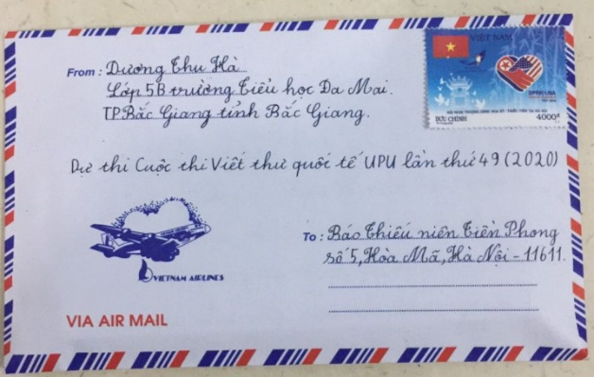
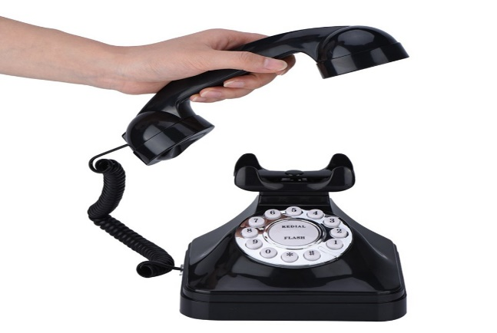
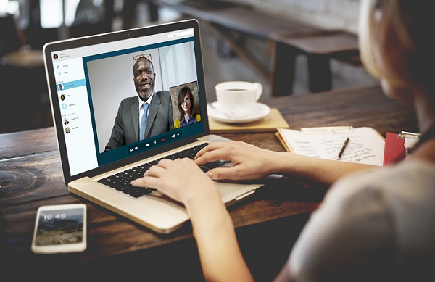
Ngày nay, việc trao đổi thông tin dễ dàng hơn rất nhiều. Bạn có thể viết thư, gọi điện cho người khác. Nhờ có in-tơ-nét, bạn cũng có thể nhìn thấy người nói chuyện với mình, dù hai người đang ở cách nhau rất xa.
- Ngày nay, chúng ta có thể trò chuyện với người ở xa bằng những cách nào?

Slide 18
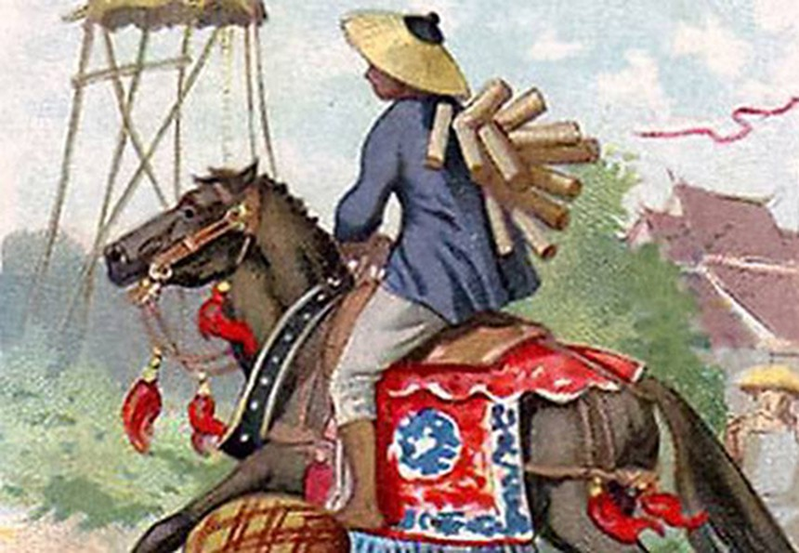
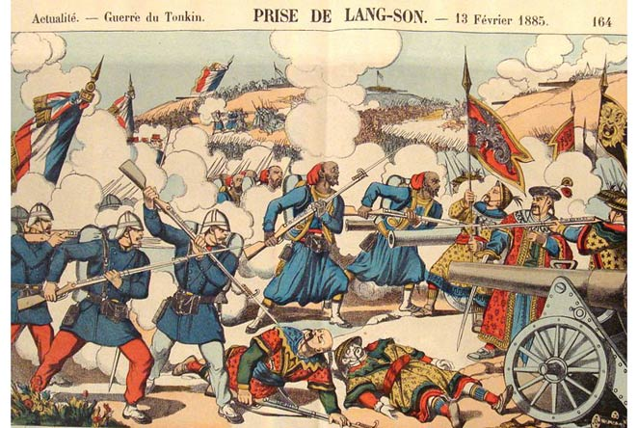

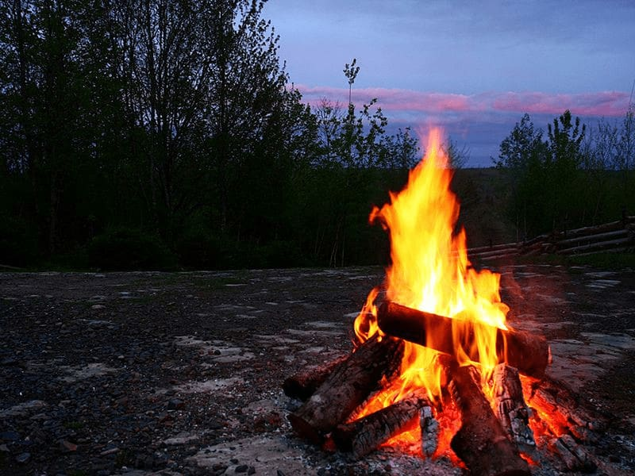
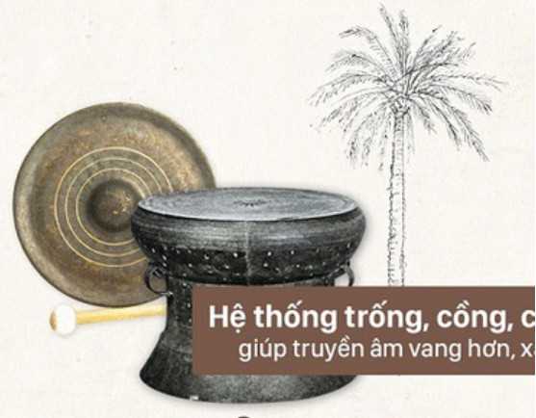
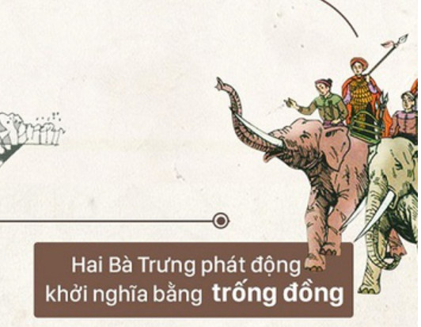
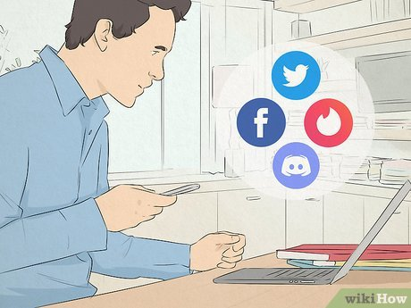
Ngoài những cách liên lạc trong bài em còn biết những cách nào khác nữa?
XƯA
NAY

Slide 19


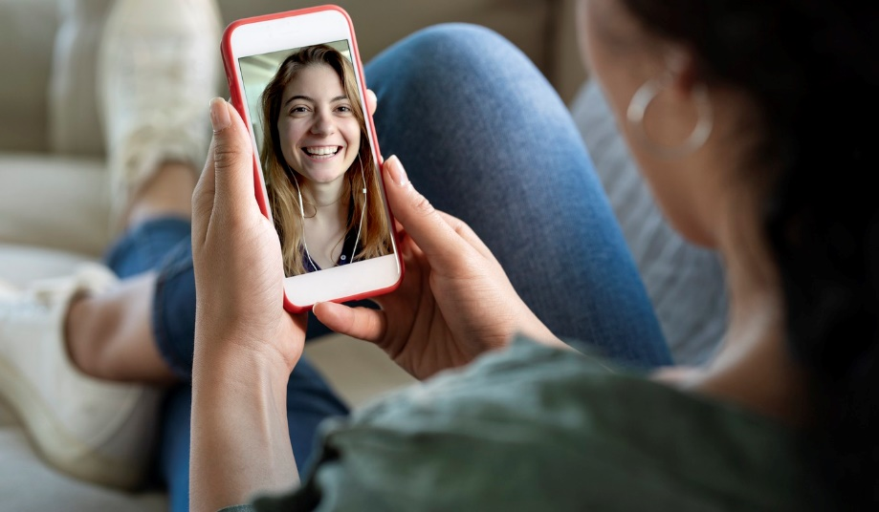
Nếu cần trò chuyện với người ở xa, em chọn phương tiện nào? Vì sao?

Slide 20

NỘI DUNG
Bài đọc cho biết thông tin về một số cách liên lạc thời xưa và ngày nay.

Slide 21
LUYỆN ĐỌC LẠI

Slide 22
TỪ CHÚ BỒ CÂU ĐẾN IN-TƠ-NÉT
Ngoài trò chuyện trực tiếp, con người còn nghĩ ra rất nhiều cách để trao đổi với nhau khi ở xa.
Từ xa xưa, người ta đã biết huấn luyện bồ câu để đưa thư. Bồ câu nhớ đường rất tốt. Nó có thể bay qua một chặng đường dài hàng nghìn cây số để mang thư đến đúng nơi nhận.
Những người đi biển còn nghĩ ra cách bỏ thư vào trong những chiếc chai thủy tinh. Nhờ sóng biển, những chiếc chai này được đẩy vào đất liền. Có những bức thư vài chục năm sau mới được tìm thấy.
Ngày nay, việc trao đổi thông tin dễ dàng hơn rất nhiều. Bạn có thể viết thư, gọi điện cho người khác. Nhờ có in-tơ-nét, bạn cũng có thể nhìn thấy người nói chuyện với mình, dù hai người đang ở cách nhau rất xa.
(Hải Nam)

Slide 23
LUYỆN TẬP THEO VĂN BẢN

Slide 24
Câu 1. Xếp các từ ngữ dưới đây vào nhóm thích hợp:
trò chuyện
bồ câu
chai thủy tinh
gửi
trao đổi
bức thư
điện thoại
a. Từ chỉ sự vật
b. Từ chỉ hoạt động

Slide 25
trò chuyện
bồ câu
chai thủy tinh
gửi
trao đổi
bức thư
điện thoại
a. Từ chỉ sự vật
b. Từ chỉ hoạt động

Slide 26
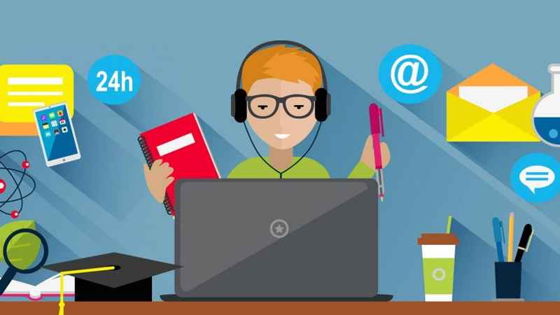
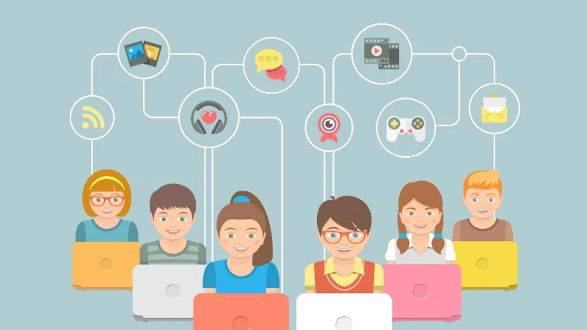
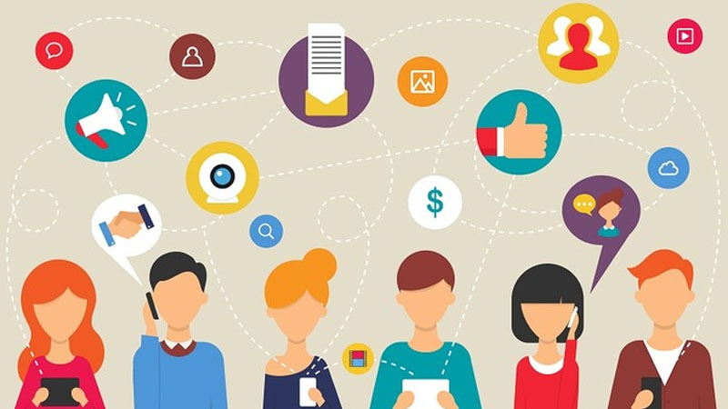

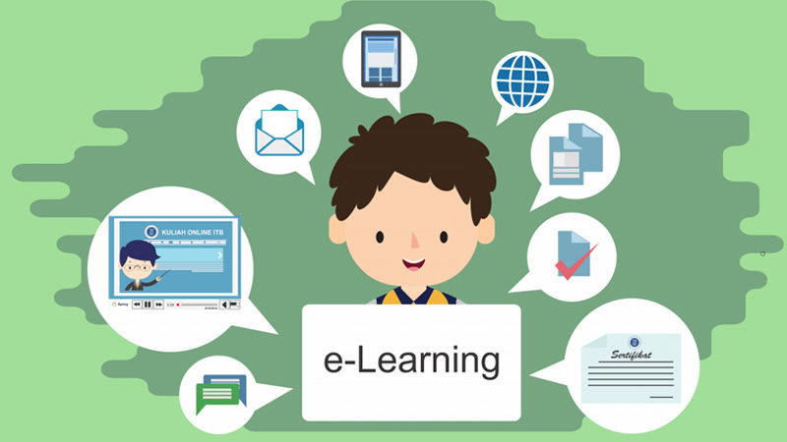
Câu 2. Nói tiếp để hoàn thành câu.
Nhờ có in-tơ-net, bạn có thể (…).
Nhờ có in-tơ-net, bạn có thể tìm kiếm thông tin, mở mang tri thức.
Nhờ có in-tơ-net, bạn có thể thư giãn và giải trí.
Nhờ có in-tơ-net, bạn có thể kết nối bạn bè.
Nhờ có in-tơ-net, bạn có thể mua sắm trực tuyến.
Nhờ có in-tơ-net, bạn có thể học tập trực tuyến.

